Slide 1
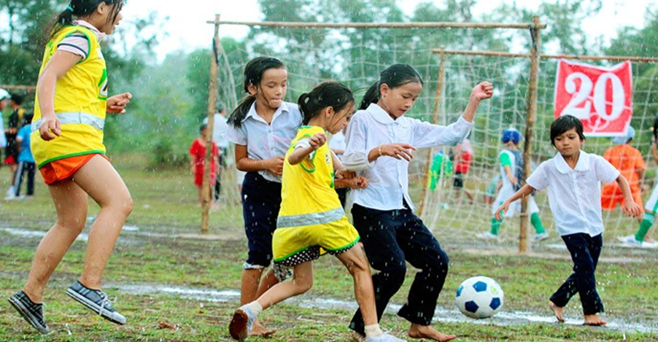
UNESCO
http://www.mzv.cz/jnp/cz/zahranicni_vztahy/cr_v_mezinarodnich_organizacich/index.html

Slide 2
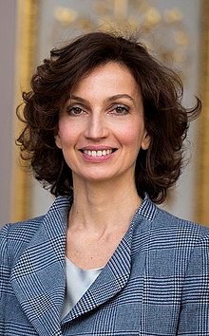
UNESCO
Česká republika je při mezinárodní organizaci UNESCO (Organizace spojených národů pro výchovu, vědu a kulturu) zastoupena prostřednictvím Stálé delegace ČR při UNESCO, která je podřízena Velvyslanectví České republiky v Paříži.
Audrey Azoulay

Slide 3
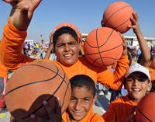
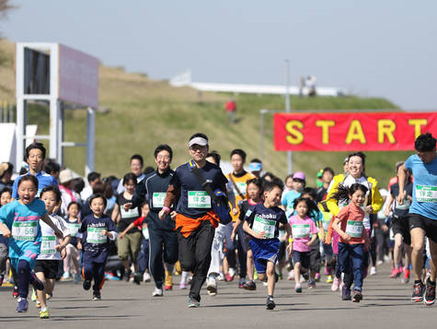
UNESCO v oblasti sportu
Sport and Anti-doping
Mezinárodní charta tělesné výchovy, tělesné aktivity a sportu
Sport pro mír a rozvoj
Vzdělávání prostřednictvím sportu
Tradiční sporty a hry (Traditional Sports and Games) TSG: a challenge for the future
Intergovernmental Committee for Physical Education and Sport (CIGEPS)
International Conference of Ministers and Senior Officials Responsible for Physical Education and Sport (MINEPS)

Slide 4
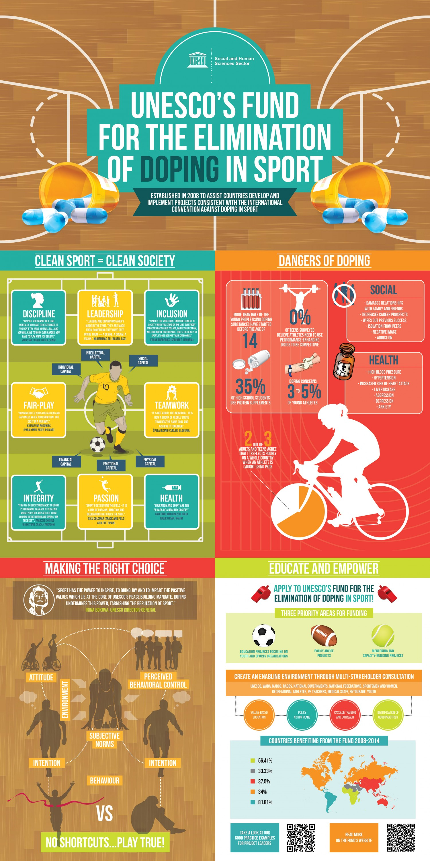
Sport and Anti-doping
International Convention against Doping in Sport
Při příležitosti desetiletého výročí Mezinárodní úmluvy proti dopingu v oblasti sportu se šestá konference smluvních stran konala 25. a 26. září 2017 v sídle UNESCO.
http://www.antidoping.cz/dokumenty_umluva_unesco.php

Slide 5
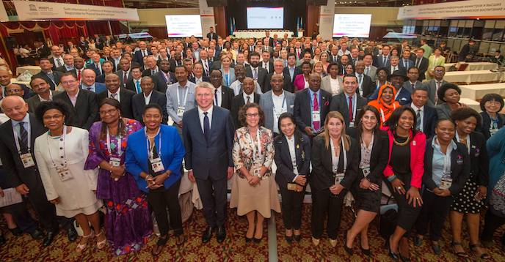
Konference smluvních stran Convention
(každé dva roky)
Fond pro potlačení dopingu ve sportu
http://www.unesco.org/new/en/social-and-human-sciences/themes/anti-doping/fund-for-the-elimination-of-doping-in-sport/
Materiály a zdroje ke vzdělávání

Slide 6
UNESCO
Physical Education and Sport (PES)
poskytuje asistenční a poradenské služby vládám, nevládním organizacím a odborníkům
umožňuje diskutovat o vyvíjejících se výzvách tělesné výchovy a sportu
pomáhá a radí členským státům, které mají zájem vypracovat nebo posílit svůj systém odborné přípravy v oblasti tělesné výchovy
nabízí své odborné znalosti v oblasti navrhování a implementace rozvojových programů v oblasti sportu.

Slide 7
UNESCO
Kromě toho má UNESCO funkci sekretariátu pro mezivládní výbor pro tělesnou výchovu a sport CIGEPS
(Committee for Physical Education and Sport)

Slide 8
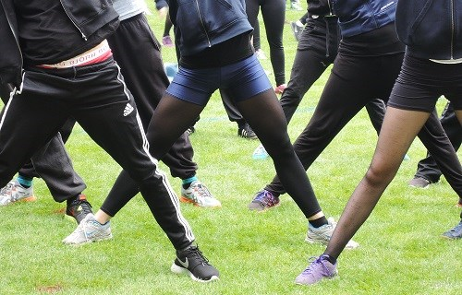
Mezinárodní charta tělesné výchovy, tělesné aktivity a sportu
Ve dvanácti stručných článcích je revidovaná Listina univerzálním odkazem na etické a kvalitativní normy tělesné výchovy, fyzické aktivity a sportu.
International Charter of Physical Education, Physical Activity and Sport
http://www.unesco.org/new/en/social-and-human-sciences/themes/physical-education-and-sport/sport-charter/what-is-the-charter/
Sport pro mír a rozvoj
http://www.unesco.org/new/en/social-and-human-sciences/themes/physical-education-and-sport/sport-for-peace-and-development/

Slide 9
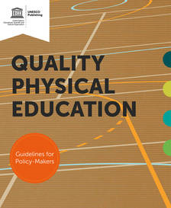
Kvalitní tělesná výchova (QPE)
The Quality Physical Education Policy Project
- představuje aktivní, inkluzivní, rovnocenné učení
Přizpůsobený program QPE pomáhá studentům rozvíjet fyzické, sociální a emocionální dovednosti, které definují sebevědomé a sociálně odpovědné občany
http://www.unesco.org/new/en/social-and-human-sciences/themes/physical-education-and-sport/policy-project /

Slide 10
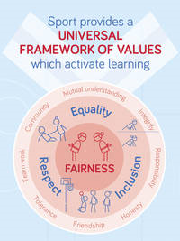
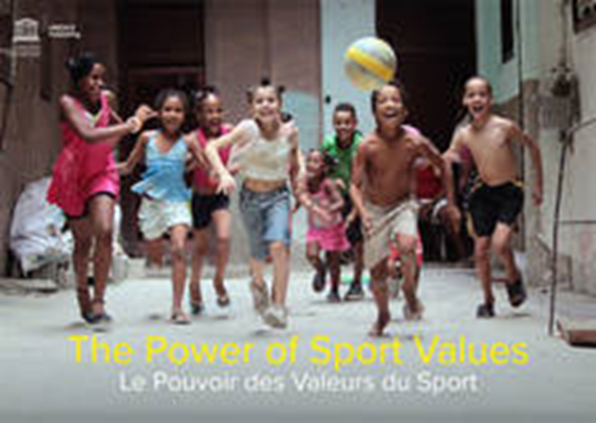
Vzdělávání prostřednictvím sportu
Vzdělávání v 21. století stále více uznává úlohu hodnot a sociálních dovedností při řešení globálních problémů, jako je nečinnost, obezita, nezaměstnanost a konflikty.
Dynamické formy vzdělávání založené na hodnotách pomocí sportu mohou být zavedeny ve školách, aby učitelé mohli aktivně a společně pracovat na učebních osnovách.

Slide 11
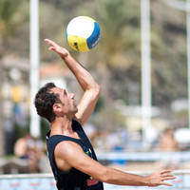
Co jsou sportovní hodnoty? Sport může učit hodnoty jako poctivost, spolupráce (teambuilding), rovnost, disciplína, začlenění, vytrvalost a respekt.
Sport má moc poskytnout univerzální rámec pro hodnoty učení, a tak přispívat k rozvoji měkkých dovedností potřebných pro zodpovědné občanství.

Slide 12
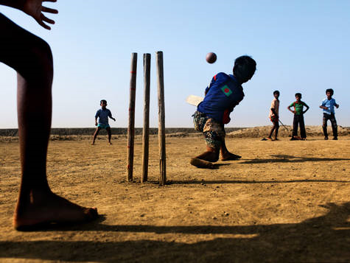
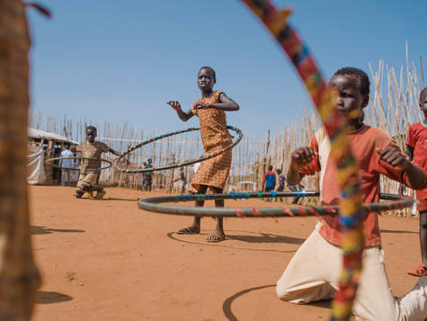
Values Education through Sport (VETS) podporují aktivní učení, doplňují kognitivní dovednosti a dávají studentům větší odpovědnost, zvyšují úroveň jejich soustředění a účasti.
Programy VETS jsou flexibilní a mají silný průřezový potenciál: mohou posílit stávající učební osnovy a mohou být zařazovány do různých předmětů: tělesné výchovy, občanského a morálního vzdělávání, výživy, biologie, umění.
https://www.youtube.com/watch?v=K4mhtXPVAI0&feature=youtu.be

Slide 13
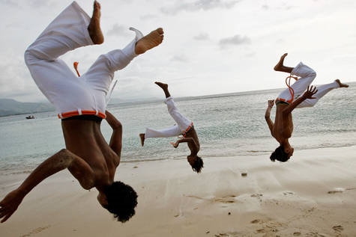
Tradiční sporty a hry
Odhalte minulost, aby jste posílili budoucnost!
"Rozmanitost tělesné výchovy, tělesné aktivity a sportu je základním rysem jejich hodnoty a odvolání. Tradiční a domorodé hry, tance a sporty, a to i ve svých moderních a vznikajících podobách, vyjadřují bohaté kulturní dědictví světa a musí být chráněny a podporovány. „
Mezinárodní charta tělesné výchovy, tělesné výchovy a sportu, čl. 1.5

Slide 14
Mezivládní výbor pro tělesnou výchovu a sport (CIGEPS)
Intergovernmental Committee for Physical Education and Sport
byl založen v roce 1978
je složen z odborných zástupců v oblasti tělesné výchovy a sportu 18 členských států UNESCO
voleni jsou každé čtyři roky
stálá poradní rada (PCC), která se skládá z klíčových sportovních federací, agentur OSN a nevládních organizací, poskytuje výboru technickou podporu a poradenství

Slide 15
Mezinárodní konference ministrů a vyšších úředníků zodpovědných za tělesnou výchovu a sport (MINEPS)
International Conference of Ministers and Senior Officials Responsible for Physical Education and Sport
založená 1976
je fórum, které usnadňuje intelektuální a technickou výměnu v oblasti tělesné výchovy a sportu
slouží také jako institucionální mechanismus pro koherentní mezinárodní strategii v této oblasti
je jediná globální platforma svého druhu, která se zabývá vládami, mezivládními organizacemi, sportovním hnutím, akademiemi a specializovanými nevládními organizacemi

Slide 16
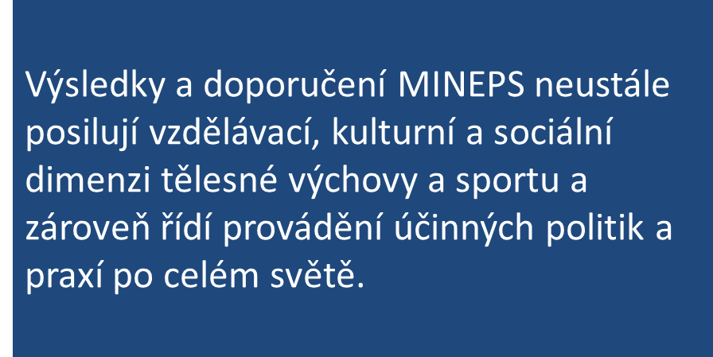
UNESCO - MINEPS

